Slide 1
Monitoria GDI Aula Prática
Aula 1: SQL + PL

Slide 2
Estudo de caso - continuação
Pegar arquivo GDI.zip em
www.cin.ufpe.br/~rsmbf/gdi
Descompactar arquivo:
criacaoTabelas.SQL
povoamentoBD.SQL
Modelo Lógico
Modelo Logico.jpg
Modelo Conceitual
Modelo Conceitual.jpg

Slide 3
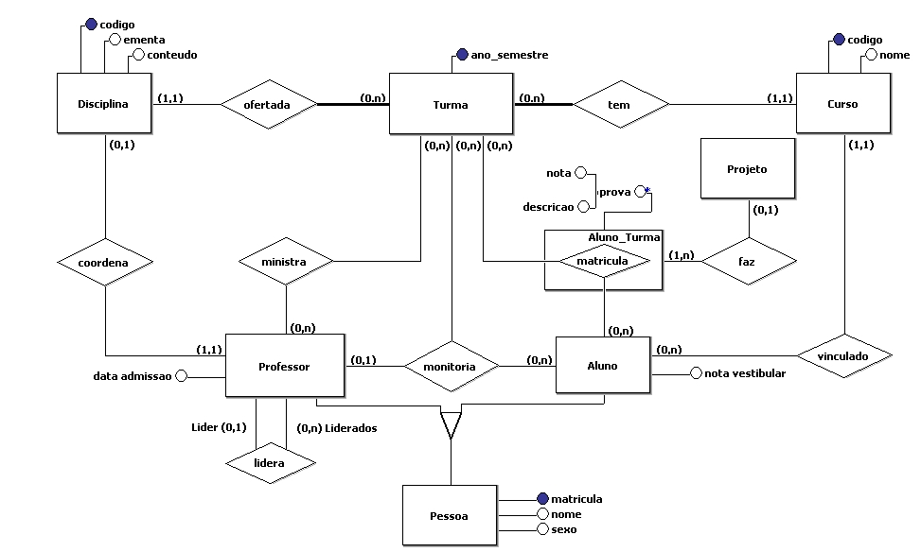
Modelo Conceitual

Slide 4
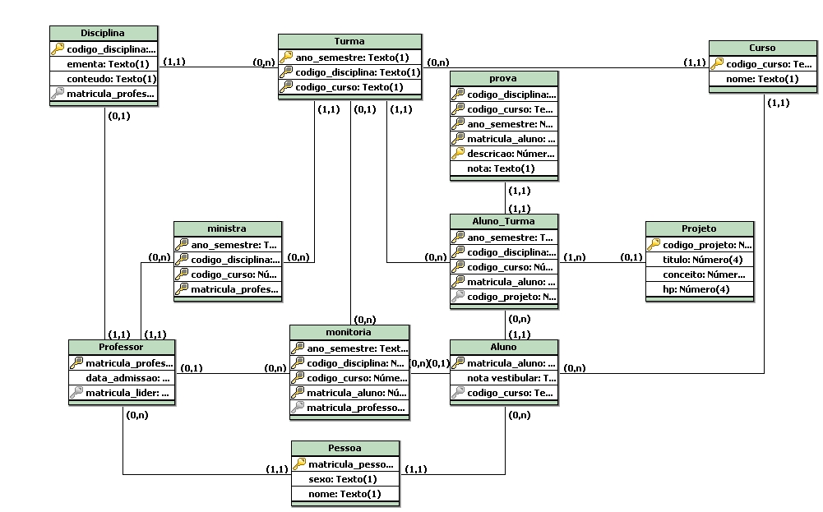
Modelo Lógico

Slide 5
Exercício 1
Mostre todas as notas do período de '2010.2' do aluno de nome 'Augustus Kilter'.

Slide 6
Exercício 2
Para o aluno de nome 'Joao Custodia' mostre todos os projetos dos quais ele já participou, ordenando-os por período e conceito obtido.

Slide 7
Exercício 3
Liste o nome e a matrícula dos professores que ensinaram à aluna 'Helena Nunes' no seu primeiro período. Também informe o código das disciplinas cursadas.

Slide 8
Exercício 4
Para todos os alunos que pagaram a disciplina 5 mostre os projetos que foram desenvolvidos por eles bem como seu período de execução. Mostre título e curso dos projetos. Mesmo os alunos sem projeto deverão ser exibidos.

Slide 9
Exercício 5
Considere que todo professor é um líder em potencial. Realize uma consulta que relacione, em duas colunas, os nomes dos professores e o nome dos seus líderes. Mesmo os professores que não têm líder deverão aparecer na primeira coluna e mesmo os professores que não têm liderados devem aparecer na lista de líderes (segunda coluna).

Slide 10
Exercício 6
Exiba o código e o nome de TODOS os cursos bem como a quantidade de alunos que estão vinculados a ele, ordenando-os por essa quantidade.

Slide 11
Exercício 7
Mostre, para cada um dos professores, a quantidade de alunos diferentes que já passaram por sua orientação.

Slide 12
Exercício 8
Considere que haverá um recálculo dos alunos aprovados no vestibular. Só serão aprovados aqueles que tiverem obtido uma nota no máximo 5% menor que a média das notas dos alunos daquele curso. Mostre os alunos que deveriam abandonar os cursos, o código do curso e a nota, de acordo com as novas regras.

Slide 13
Exercício 9
Utilizando a mesma ideia da consulta anterior, liste as informações dos projetos que devem ser cancelados por apresentar qualquer tipo de problema (reprovação no vestibular) com algum dos alunos envolvidos.

Slide 14
Exercício 10
Na mesma consulta mostre os cursos com maior e pior média de notas no vestibular.

Slide 15
Exercício 11
Mostre todos os professores que são líderes. (Use EXISTS)

Slide 16
PL/SQL
Procedural Language / Structured Query Language

Slide 17
PROCEDURE
Por padrão não retornam valor (exceção: modo OUT ou IN OUT).
Estrutura básica de um PROCEDURE
PROCEDURE nome IS
BEGIN
[EXCEPTION]
END;

Slide 18
FUNCTION
Por padrão, necessariamente, retornam um único valor.
Estrutura básica de uma FUNCTION
FUNCTION nome RETURN tipo IS
BEGIN
RETURN valor
[EXCEPTION]
END;

Slide 19
Exercício 12
Admita que cada uma das cadeiras que um aluno paga vale 5 créditos, que cada projeto vale 1 e que cada monitoria vale 2 créditos. Implemente uma função que, dado um número de matrícula, retorna os créditos totais da carreira estudantil do aluno.

Slide 20
Exercício 13
Implemente um procedimento que recebe como parâmetro de entrada um título de um projeto e imprime os seus dados.

Slide 21
Exercício 14
Implemente um novo procedimento, semelhante ao anterior, que seja mais genérico e pesquise todos os projetos que possuam o valor do parâmetro como substring do seu título. (Utilize LIKE '%' e CURSOR)

Slide 22
Exercício 15
Crie um PROCEDURE que recebe um VARCHAR do tipo ano_semestre e produz dois parâmetros numéricos de saída: ano e semestre;

Slide 23
Exercício 16
Implemente uma FUNCTION que receberá o código de uma disciplina e retornará uma STRING com todos os ANOS em que ela foi ofertada no 1º semestre e todos os anos para o 2º semestre (EX: '1º: 1992; 1990; 2000; 2º: 1990; 2001;').
Crie uma tabela (IS TABLE OF) com registros do tipo (IS RECORD [cod_curso, ano, semestre]) que receberá as informações de todas as turmas que já existiram e utilize o PROCEDURE anterior para separar os campos ano_semestre.
Em seguida, verifique um a um os registros da tabela já povoada e vá preenchendo a variável de retorno.

Slide 24
Na próxima aula...
Trigger’s e Procedures e Function mais difíceis..

Slide 25
TENTEM FAZER AS QUESTÕES ANTES DA AULA!
www.cin.ufpe.br/~rsmbf/gdi/AULA4 - SQL+PL

